Slide 1


Deployment aplikacji na serwer zdalny
28 DZIEŃ REACT'A
1

Slide 2


Deployment
WDRAŻANIE APLIKACJI
Deployment (wdrażanie) aplikacji oznacza tyle, że wszystkie żądania (requesty) przeglądarki użytkownika muszą być dostępne dla przeglądarki - wszystkie pliki javascript, wszelkie niestandardowe czcionki, obrazy, arkusze stylów itp., których używamy w naszej aplikacji, muszą być dostępne na publicznie dostępnym serwerze, aby aplikacja poprawnie (o ile w ogóle) działała.
2
DEPLOYMENT

Slide 3

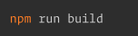
Build aplikacji
Ostatnio używany Webpack zajmuje się build'owaniem i spakowaniem całej naszej aplikacji, w celu wrzucenia na chmurę i jej poprawnego działania.
Obejmuje to wszelkie tokeny klienta i naszą konfigurację produkcyjną.
Jedyne co potrzebujemy do wysłania na zdalny serwer to zawartość pakietu dystrybucyjnego Webpack, czyli katalog build.
Pakujemy naszą aplikację komendą npm run build w terminalu.
DEPLOYMENT
3

Slide 4

SURGE.SH
Przykładowe strony umożliwiające hosting
PAGES.GITHUB.COM
WWW.HEROKU.COM
AWS.AMAZON.COM/S3
GETFORGE.COM
My skupimy się na Surge, Github pages oraz Heroku.
APP.NETLIFY.COM
4
DEPLOYMENT
WWW.PANCAKE.IO

Slide 5


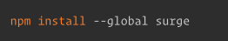
Surge.sh
Surge is a static web publishing for Front-End Developers and permitted you publish your project without leaving the command line.
INSTALLATION
Instalujemy surge komendą
Musimy stworzyć/zalogować się na surge -> wpisujemy w terminalu surge
i postępujemy według komunikatów.
DEPLOYMENT
5

Slide 6

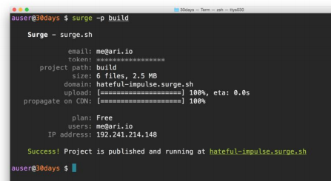
Po zalogowaniu przechodzimy w terminalu do naszego katalogu build
i wpisujemy komendę
potrzebną do wrzucenia plików już na stronę
Powinniśmy dostać wygenerwany link do strony z naszą aplikacją (lub możliwością wpisania własnej nazwy).
DEPLOYMENT
6

Slide 7

GitHub pages
Github pages to kolejna łatwa usługa do wdrażania naszych plików statycznych.
Musimy tylko posiadać konto github do hostowania naszych plików git, ale jest kolejnym łatwym w użyciu środowiskiem hostingowym dla aplikacji jednostronicowych.
DEPLOYMENT
7

Slide 8
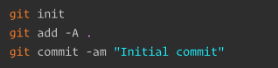

Jeśli nie mamy jeszcze repozytorium z naszą aplikacją, którą chcemy wrzucić na hosting - inicjujemy repo.
DEPLOYMENT
W głównym katalogu dodajemy remote'a:
8

Slide 9


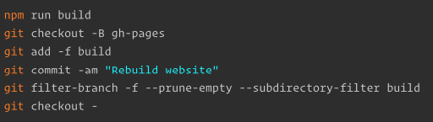
Przechodzimy na branch gh-pages (github sam tworzy).
Możemy sprawdzić czy gałąź istnieje oraz pokazujemy gitowi, że głównym katalogiem na tym branchu jest katalog build
DEPLOYMENT
9

Slide 10

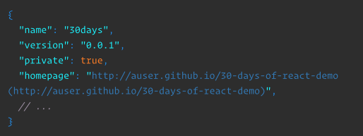

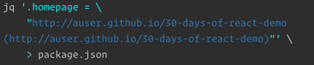
Github pages nie obsługuje bezpośrednio z głównego katalogu, więc musimy dodać konfigurację do
Dodajemy klucz hompage z url naszego gita
W książce proponują zrobić to za pomocą programu jq (lekki program do edytowania JSON'a z wiersza poleceń).
Jeśli mamy zainstalowany, wpisujemy
DEPLOYMENT
10

Slide 11
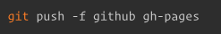
Po wniesieniu zmiany do pliku musimy zrobić nowego build'a i push'nąć zmiany na githuba z katalogu build
Strona powinna już być dostępna
na github pages.
DEPLOYMENT
11

Slide 12

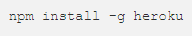
Heroku
Usługa hostingowa, która pozwala nam hostować zarówno statyczne, jak i niestatyczne strony internetowe.
Instalujemy
DEPLOYMENT
12

Slide 13
Przechodzimy w terminalu do folderu z projektem i logujemy się do Heroku z terminala
Powinno też przekierować na stronę internetową do zalogowania się/stworzenia konta.
Tworzymy nową aplikację na Heroku poprzez
heroku create apps-name
DEPLOYMENT
13

Slide 14
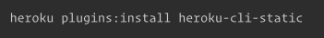
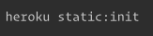
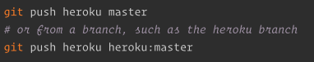
DEPLOYMENT
Musimy pokazać Heroku, że mamy pakiet statyczny (static-file buildpack) do plików statycznych, aby mógł obsługiwać naszą aplikację jako plik statyczny. Instalujemy plugin
Możemy teraz dodać pakiet statyczny
Po jakiejkolwiek zmianie konfiguracji - musimy wygereować wymagany plik static.json
Dopiero możemy wrzucić aplikację na heroku użytwając gita
14

Slide 15
Continuous Integration Ciągła integracja
29 DZIEŃ REACT'A
15

Slide 16
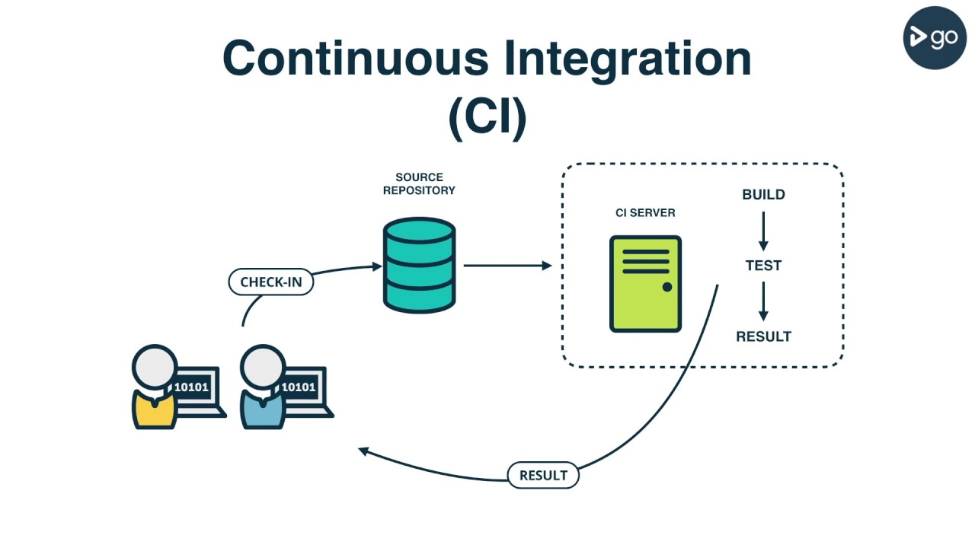
Continuous Integration
CIĄGŁA INTEGRACJA
Praktyka stosowana w trakcie rozwoju oprogramowania, polegająca na częstym, regularnym włączaniu (integracji) bieżących zmian w kodzie do głównego repozytorium i każdorazowej weryfikacji zmian, poprzez zbudowanie projektu (jeśli jest taka potrzeba) oraz wykonanie testów jednostkowych.
CONTINUOUS
INTEGRATION
16

Slide 17





Testing then deployment
Stworzymy test
Po wrzuceniu aplikacji na zdalny serwer, chcemy być pewni, że będzie działać poprawnie - dlatego
Dodamy aplikację na continuous integration server, który uruchomi nasz test
Dopiero po pozytywnym przejściu testu
Wrzuci aplikację na chmurę
CONTINUOUS
INTEGRATION
17

Slide 18
TRAVIS-CI.ORG
Jedne z popularnych stron, zapewniających taką usługę
CIRCLECI.COM
CODESHIP.COM
Skupimy się na travis
WWW.JENKINS.IO
AWS.AMAZON.COM/EC2
CONTINUOUS
INTEGRATION
18

Slide 19
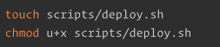
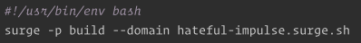
KONCEPT
Bez angażowania dodatkowych serwisów, które zapewniają z reguły płatne strony, możemy napisać skrypt, aby który wykona nasze testy przed wdrożeniem.
Utwórzmy skrypt, który najpierw wykonuje proces wdrażania.
Skorzystajmy z poprzedniego przykładu - surge.sh
Dodajemy skrypt o nazwie deploy.sh w katalogu scripts/
Dodajemy skrypt wdrażania surge
CONTINUOUS
INTEGRATION
19

Slide 20

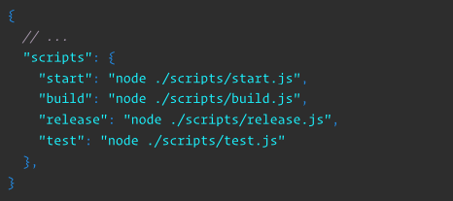

Dodajemy skrypt release - aby się wykonał dodajemy go do package.json
CONTINUOUS
INTEGRATION
Tworzymy plik scripts/release.js - z poziomu głównego katalogu
20

Slide 21



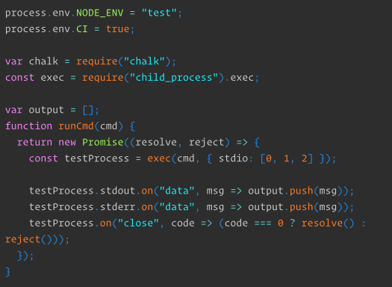

Wewenątrz pliku będziemy uruchamiać kilka skryptów wiersza polecenia:
CONTINUOUS
INTEGRATION
Build
Odpalenia testów
Finalnie wdrożenia aplikacji,
jeśli testy będą pozytywne
W pliku node ustawiamy, aby NODE_ENV był testowany ->
Dodamy również skrypt do uruchomienia komendy z wiersza poleceń z node script i zapisania wszystkich danych wyjściowych w tablicy.
21

Slide 22




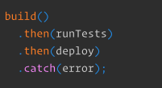
Po wywołaniu - funkcja runCmd() zwróci promise'a, który zostanie rozwiazany, gdy zakończy się pomyślnie lub odrzuci w przypadku błędu.
Nasz skrypt będzie teraz wykonywał następujące zadania:
build
testowanie
deploy
zraportowanie ewentualnych błędów
Możemy wyobrazić sobie tego pipeline'a, jako:
CONTINUOUS
INTEGRATION
22

Slide 23

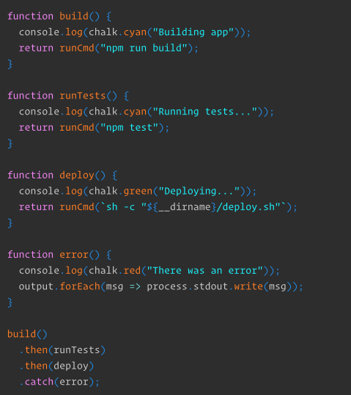
Napiszmy te funkcje, które użyją runCmd
CONTINUOUS
INTEGRATION
23

Slide 24

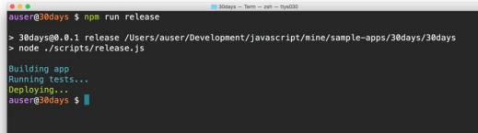
Po skonfigurowaniu odpowiednio pliku scripts/release.js wywołujemy komendę
Teraz aplikacja powinna przejść testy pozytywnie i zostać wrzucona na dany serwer
CONTINUOUS
INTEGRATION
24

Slide 25

Travis CI
HOSTED CONTINUOUS INTEGRATION ENVIRONMENT
Easily sync your projects with Travis CI and you’ll be testing your code in minutes!
CONTINUOUS
INTEGRATION
25

Slide 26
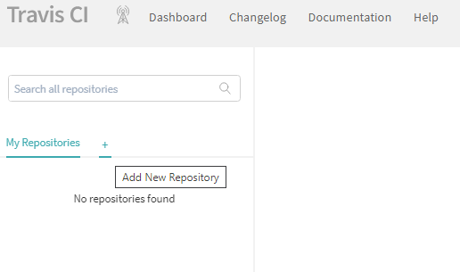
Ponieważ zrobiliśmy push do github, skorzystajmy z tego i skonfigurujmy travis za pomocą konta github.
Przechodzimy do strony i aktywujemy nasze repozytorium gtihub
CONTINUOUS
INTEGRATION
26

Slide 27

Aby umożliwić Travis CI automatyczne logowanie się podczas wdrażania, musimy
dodać zmienne środowiskowe
SURGE_LOGIN i SURGE_TOKEN.
Otwórz menu "Więcej opcji", dalej Ustawienia.
W obszarze zmiennych środowiskowych utwórz zmienną o nazwie SURGE_LOGIN i ustaw ją na adres e-mail używany w Surge.
Następnie dodaj kolejną zmienną o nazwie SURGE_TOKEN i ustaw ją na swój token Surge.
Możesz wyświetlić swój token surge, wpisując 'surge token' w swoim terminalu. Ponieważ używamy surge do wdrażania, powinniśmy go również załadować do naszych devDependencies w package.json.
Uruchom pm install surge --save-dev,, aby go dodać
CONTINUOUS
INTEGRATION
27

Slide 28

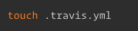
Musimy skonfigurować travis, aby uruchamiał nasze skrypty testowe, a następnie wdrażał naszą aplikację.
Aby skonfigurować travis, musimy utworzyć plik .travis.ym w katalogu głównym naszej aplikacji.
CONTINUOUS
INTEGRATION
28

Slide 29
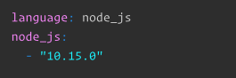
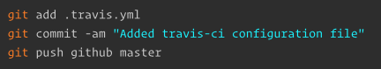
Dodajmy następującą treść, aby ustawić język w node v. 10.15.0
Teraz musimy dodać plik .travis.yml do git i przesłać zmiany repo do github
CONTINUOUS
INTEGRATION
Teraz travis wykona nasze testy w oparciu o domyślny skrypt testu npm.
29

Slide 30
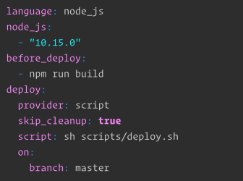

Chcemy, aby travis wdrożył dla nas naszą aplikację. Ponieważ mamy już skrypt scripts/deploy. sh, który wdroży naszą aplikację, możemy użyć tego do wdrożenia z travis - dodajemy deploy key do .travis.yml . , aby travis uruchomił nasz skrypt deploy.sh.
Musimy również zbudować naszą aplikację przed wdrożeniem, stąd before_deploy.
Zaktualizujmy konfigurację yml, (aby nakazała uruchomienie naszego skryptu wdrażania):
CONTINUOUS
INTEGRATION
30

Slide 31
DONE
Następnym razem, gdy będziemy push'ować - travis przejmie kontrolę i zrobi push do surge (lub gdziekolwiek skrypty w deploy.sh każą mu się wdrożyć).
CONTINUOUS
INTEGRATION
DANE DO UWIERZYTELNIENIA
31
Aby zrobić deployment na stronach github, musimy dodać token do skryptu - pomocny link:
https://gist.github.com/domenic/ec8b0fc8ab45f39403dd

Slide 32
HTTPS://LEVELUP.GITCONNECTED.COM/HOW-TO-DEPLOY-REACT-APP-TO-PRODUCTION-B79645CB12E9
deploying React App to Heroku, now.sh, and surge.sh
DEPLOY REACT APPS ON NETLIFY IN LESS THAN 30 SECONDS
Linki z poradnikami krok po kroku wrzucania aplikacji react na hosting
Deploy React Apps on Netlify in less than 30 Seconds
HTTPS://WWW.NETLIFY.COM/BLOG/2016/07/22/DEPLOY-REACT-APPS-IN-LESS-THAN-30-SECONDS/
Deploy your react app in 3 minutes with surge
HTTPS://MEDIUM.COM/@VINICIUSGULARTE/DEPLOY-YOUR-REACT-APP-IN-3-MINUTES-WITH-SURGE-11BEBE96B871
CONTINUOUS
INTEGRATION
HTTPS://BULLDOGJOB.PL/NEWS/747-GITHUB-PAGES-I-REACT-JAK-STWORZYC-W-TEN-SPOSOB-STRONE
32

Slide 33
Summary
30 DZIEŃ REACT'A
33

Slide 34
The high-level topics we discussed in our first 30 days:
1. JSX and what it is, from the ground up.
2. Building components a. Static b. Data-driven components c. Stateful and
stateless components d. Pure components e. The inherent tree-based
structure of the virtual DOM
3. The React component lifecycle
4. How to build reusable and self-documenting components
5. How to make our components stylish using native React proptypes as
well as third party libraries
6. Adding interaction to our components
7. How to use create-react-app to bootstrap our apps
8. How to integrate data from an API server, including a look at promises
9. We worked through the Flux architecture
10. Integrated Redux in our application, including how middleware works
11. We integrated testing strategies in our app a. Unit testing b. End-to-end
testing c. Functional testing
12. We discussed deployment and extending our application to support
multi-environment deployments
13. We added continuous integration in our deployment chain.
14. Client-side routing
SUMMARY
34

Slide 35


